Slide 1


1-mavzu. Kimyo darsiga tayyorgarlik ko‘rish va uni loyihalash
(2 soat amaliy mashgʻulot)

Slide 2
Reja:
Kimyo darslarini konstruktiv yondashuv asosida loyihalash
Tadqiqotchilik ko‘nikmalarini rivojlantirish
Kimyo darsi rejasini tuzish
Didaktik materiallardan samarali foydalanish

Slide 3
1. Kimyo fanida hayotiy holatlar yoki kundalik hayotdan misollar keltirish o‘quvchilarning tushunishini qanday yaxshilaydi?
2. Konstruktiv yondashuv nima va kimyo darslarida uni qo‘llashning afzalliklari nimalardan iborat?

Slide 4
Konstruktiv yondashuv nima va uning afzalliklari
Ta’rif
Afzalliklari
Konstruktiv yondashuv - bu o‘quvchilarni faollikka chorlovchi va ularga yangi bilimlarni o‘z tajribasi orqali kashf qilish imkonini beruvchi o‘quv usuli.
O‘quv jarayonini qiziqarli va samarali qiladi, o‘quvchilarning mustaqilligini oshiradi, amaliy bilim va ko‘nikmalarni rivojlantiradi.
O‘quvchilarni faollikka undash
1
O‘quvchilarga guruh ishlari
2
Muammoli vaziyatlar
3
O‘yinlar va simulyatsiyalar
o‘quvchilarni kichik guruhlarga bo‘lib, birgalikda loyihalar ustida ishlashga undash.
Real hayotiy muammolarga asoslangan o‘quv materiallari va vaziyatlarni yaratish.
o‘yinlar va simulyatsiyalar yordamida nazariy bilimlarni amaliyotga tatbiq qilish.

Slide 5

Kimyo darsining maqsad va vazifalari
Maqsad
Vazifalar
O‘quvchilarga kimyo fanini o‘zlashtirishga yordam berish, ularning bilim va ko‘nikmalarini rivojlantirish.
O‘quvchilarga kimyoviy jarayonlar, moddalar va ularning xossalari to‘g'risida bilimlar berish, amaliy ko‘nikmalarni rivojlantirish.

Slide 6




Yangi bilimlarni o‘z tajribasi orqali kashf qilish
Tajriba ishlari
Ma’lumotlar tahlili
Mustaqil tadqiqot
o‘quvchilarga kimyoviy reaksiyalar va jarayonlarni o‘zlari o‘rganish imkonini beruvchi tajriba ishlarini tashkil etish.
o‘quvchilarga tajriba natijalarini tahlil qilish va xulosa chiqarishga yordam berish.
o‘quvchilarga ma’lumotlar to‘plash, ularni tahlil qilish va hisobot tayyorlash imkonini beruvchi tadqiqot loyihalarini taklif etish.

Slide 7
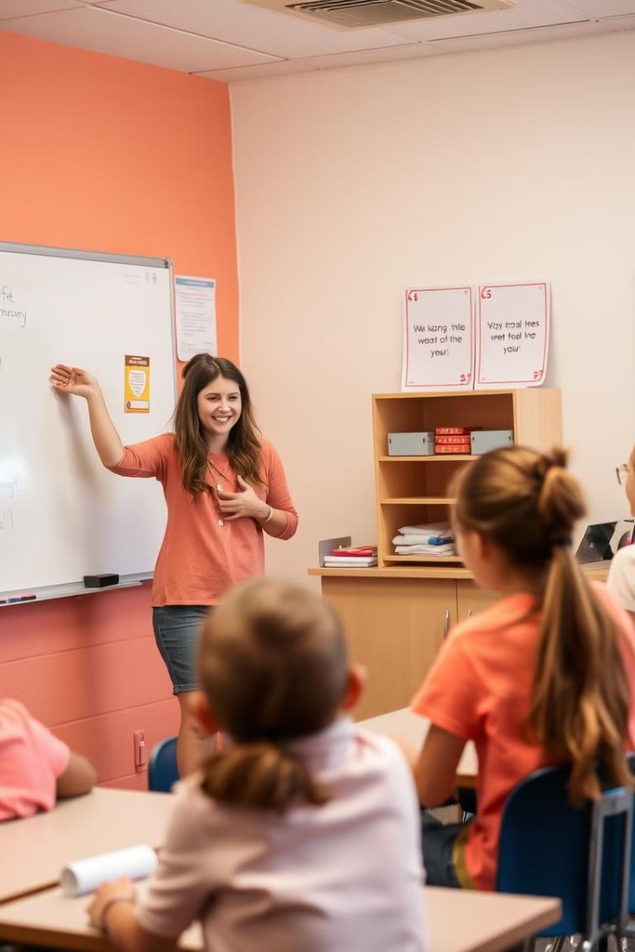
O‘qituvchining yangi roli - yo‘naltiruvchi
1
Yo‘naltiruvchi
O‘qituvchi o‘quvchilarni o‘zlashtirishga undaydi, o‘zlashtirish jarayonini nazorat qiladi va yordam beradi.
2
Maslahatchi
O‘quvchilarga maslahat beradi, muammolarni hal qilishda yordam beradi va o‘zlashtirishni kuchaytirishga yordam beradi.
3
Motivator
O‘quvchilarni rag'batlantiradi, qiziqishini oshiradi va o‘quv jarayoniga jalb qiladi.

Slide 8



Asosiy tamoyillar
Mustaqil o‘rganish
1
O‘quvchilar o‘z bilimlarini quradilar.
Amaliyotga yo‘naltirilganlik
2
Amaliyot va muammoli vaziyatlar.
Oldingi bilimlar
3
Oldingi bilimlar va tajribalarni tayanch qilish.

Slide 9

Kimyo darsi rejasini tuzish
Kimyo darsi rejasini tuzish - bu o‘quvchilarga bilim berishda muhim qadam. Yaxshi reja nafaqat mavzuni samarali o‘zlashtirishga yordam beradi, balki darsda yuqori motivatsiyani ham shakllantiradi.
Konstruktiv yondashuv - bu kimyo darslarini samarali va qiziqarli qilishning muhim usuli. O‘qituvchilar ushbu yondashuvni qo‘llab, o‘quvchilarning faolligini oshirishi, ularni o‘z bilimlarini kashf qilishga undashi va ularning mustaqilligini rivojlantirish imkoniga ega bo‘ladilar.

Slide 10
Rejalashtirish jarayonining mohiyati
O‘quvchilarga bilim berish
Mavzuni o‘zlashtirish
Kimyo darslarini rejalashtirish o‘qituvchining o‘quvchilarga bilim berishdagi asosiy vositasidir.
Rejalashtirish o‘quvchilarning mavzuni samarali o‘zlashtirishini ta'minlashga yordam beradi.
Dars rejasini tuzishning maqsadlari
O‘quvchilarga bilim berish
Ko‘nikmalarni rivojlantirish
Qiziqishni kuchaytirish
Darsda o‘quvchilarning muhim ko‘nikmalarini rivojlantirishga e'tibor qaratiladi.
O‘quvchilarning kimyoga bo‘lgan qiziqishini oshirish va ularni jalb qilish.
Darsning maqsadlari o‘quvchilarga ma'lumot berishni o‘z ichiga oladi.

Slide 11
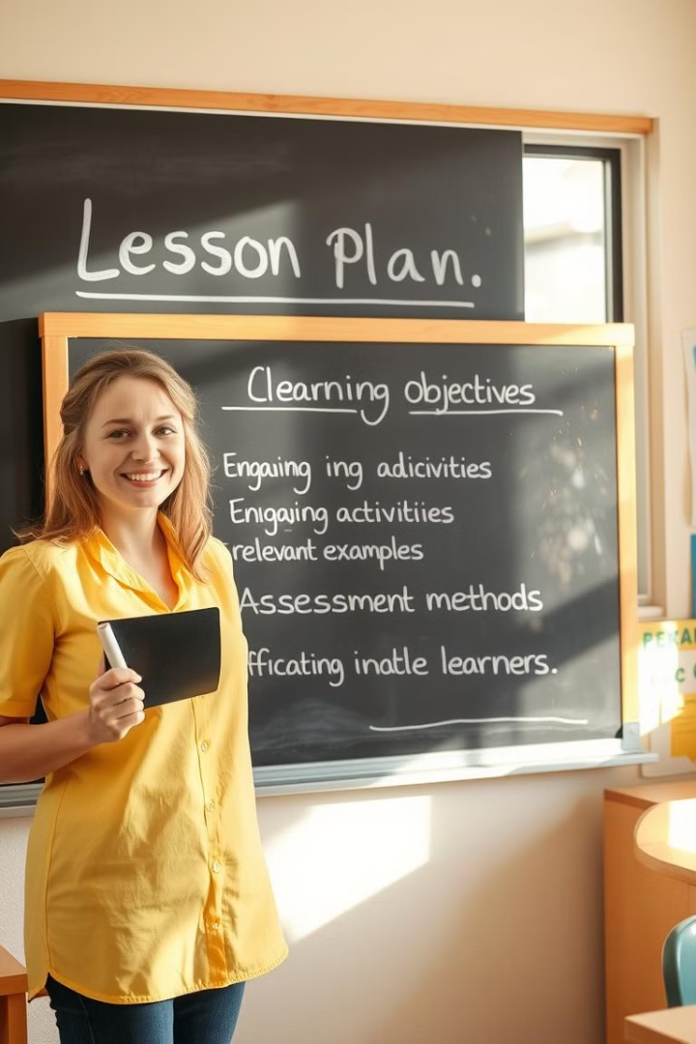
E’tiborga olish lozim bo‘lgan omillar
1
O‘quvchilarning tayyorgarlik darajasi
2
Mavzuning murakkabligi
O‘quvchilarning oldingi bilim darajasi hisobga olinadi.
Mavzuning qiyinchilik darajasi va o‘quvchilarga tushunarliligi.
3
Darsning vaqti
4
Resurslar
Dars uchun ajratilgan vaqtga mos ravishda reja tuziladi.
Darsda ishlatiladigan o‘quv materiallari va uskunalar mavjudligi.

Slide 12
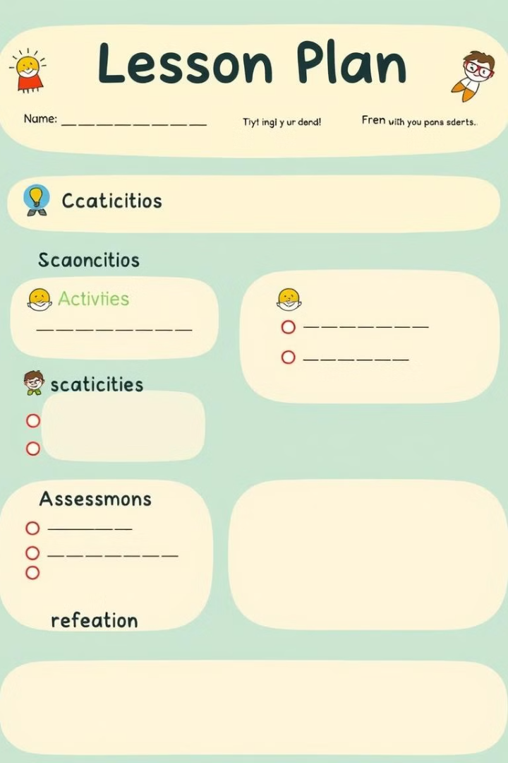




Dars rejasining tuzilishi
Maqsad
Vaqt
Darsning asosiy maqsadi va natijalari.
Darsning boshlanish va tugash vaqti.
Mavzu
Qo‘llaniladigan usullar
O‘rganilayotgan mavzuning nomi.
Darsda qo‘llaniladigan ta’lim usullari va texnologiyalari.

Slide 13

Tuzilgan dars rejasini amalga oshirish
1
Rejadagi harakatlarni bajarish
O‘qituvchi rejadagi harakatlarni aniq va o‘z vaqtida amalga oshiradi.
2
O‘quvchilar bilan muloqot qilish
O‘quvchilarni darsga jalb qilish, ular bilan muloqot
o‘rnatish.
3
O‘quvchilarning faoliyatini baholash
Dars davomida o‘quvchilarning tushunish darajasi va faoliyatini kuzatish.

Slide 14




Takomillashtirish va Yangilash
Dars natijalarini tahlil qilish
Darsning muvaffaqiyatli va muvaffaqiyatsiz tomonlarini tahlil qilish.
Rejani qayta ko‘rib chiqish
Rejaga o‘zgartirishlar kiritish va takomillashtirish.
Yangi usullarni qo‘llash
Zamonaviy ta'lim texnologiyalari va usullarini
joriy qilish.

Slide 15



Zamonaviy yondashuvlar
Interaktiv ta’lim
1
O‘quvchilarni o‘rganishga jalb qiluvchi interaktiv usullarni qo‘llash.
Loyihaviy ta’lim
2
O‘quvchilarning amaliy ko‘nikmalarini rivojlantirishga yordam beruvchi loyihalar.
Differensial ta’lim
3
Har bir o‘quvchining ehtiyojlarini qondirishga qaratilgan ta’lim.

Slide 16

Tadqiqotchilik ko‘nikmalari – bu o‘quvchilarning muammolarni aniqlash, ularga yechim topish va olingan natijalarni tahlil qilishga yo‘naltirilgan ijodiy faoliyatidir.
Bu ko‘nikmalar zamonaviy ta’lim jarayonida quyidagi jihatlar uchun muhim hisoblanadi:
  Mustaqil fikrlash;
  Tanqidiy tahlil qilish;
  Innovatsion yondashuvlar yaratish.

Slide 17

Tadqiqotchilik ko‘nikmalarining ahamiyati
  Mustaqil o‘rganish qobiliyati: o‘quvchilar o‘zlari qiziqqan mavzularni mustaqil ravishda o‘rganadi va bilimlarini kengaytiradi.
  Tanqidiy fikrlash: Muammolarni chuqur tahlil qilish va ularni hal qilishda innovatsion yondashuvlar yaratadi.
  Ijodiy yondashuv: Yangi g‘oyalar yaratish va ularni amalda sinab ko‘rish imkonini beradi.
  Hayotiy muammolarni hal qilish: Kundalik hayotda duch keladigan muammolarni mantiqiy va ilmiy asosda yechish imkoniyatini oshiradi.

Slide 18

TADQIQOTCHILIK KO‘NIKMALARINI RIVOJLANTIRISH
MUAMMOLI TA’LIM:
LOYIHAVIY TA’LIM:
O‘quvchilarning qiziqishini uyg‘otadi va mustaqil bilim olishga undaydi.
Misol: “Nega atmosfera bosimi balandlik bilan o‘zgaradi?” kabi savollar bilan tadqiqot boshlash.
O‘quvchilar kichik guruhlarda ishlash orqali mavzuni chuqur o‘rganadi.
Misol: “Hududimizdagi ekologik muammolar va ularning yechimlari” mavzusida loyiha tayyorlash.
ILMIY MAQOLALAR VA REFERATLAR YOZISH:
DEBATLAR TASHKIL ETISH:
Ma’lumotlarni izlash, tahlil qilish va tizimlashtirish ko‘nikmalarini rivojlantiradi.
Misol: “Global isish va uning oqibatlari” mavzusida tadqiqot qilish.
O‘quvchilarning fikrlarini himoya qilish, boshqa nuqtai nazarlarni tahlil qilish va tanqidiy fikrlashni rivojlantiradi.

Slide 19
TADQIQOTCHILIK KO‘NIKMALARINI RIVOJLANTIRISH BOSQICHLARI
Muammoni aniqlash:
  Muammoli vaziyatni taqdim etish va uni hal qilishga yo‘naltirilgan savollar qo‘yish.
  Misol: “Hududdagi suv resurslari yetishmovchiligi sabablarini aniqlash.”
Ma’lumot yig‘ish:
  Muammoni hal qilish uchun zarur ma’lumotlarni yig‘ish. Bu jarayonda internet, kitoblar va boshqa manbalardan foydalaniladi.
Tahlil qilish va xulosa chiqarish:
  Yig‘ilgan ma’lumotlarni tahlil qilish va xulosalar shakllantirish.
  Misol: kimyoviy tajribalar natijalarini grafik yoki jadvallar orqali tahlil qilish.
Natijalarni taqdim etish:
  O‘quvchilarning o‘z tadqiqot natijalarini taqdimot shaklida namoyish etishi.
  Bu bosqichda jamoaviy muhokama va baholash amalga oshiriladi.

Slide 20
O‘qituvchining yangi roli - yo‘naltiruvchi
1
Yo‘naltiruvchi
O‘qituvchi o‘quvchilarni o‘zlashtirishga undaydi, o‘zlashtirish jarayonini nazorat qiladi va yordam beradi.
2
Maslahatchi
O‘quvchilarga maslahat beradi, muammolarni hal qilishda yordam beradi va o‘zlashtirishni kuchaytirishga yordam beradi.
3
Motivator
O‘quvchilarni rag'batlantiradi, qiziqishini oshiradi va o‘quv jarayoniga jalb qiladi.

Slide 21


Didaktik materiallardan samarali foydalanish
Vizual materiallar:
Diagrammalar, grafiklar, jadvallar va videolar.
Matnli materiallar:
Darsliklar, konspektlar va qo‘shimcha maqolalar.
Amaliy materiallar:
Laboratoriya jihozlari va ishlanmalar.
Interfaol materiallar:
Interfaol dasturlar, o‘yinlar va virtual laboratoriyalar.

Slide 22
Didaktik materiallardan foydalanish strategiyalari
1. Maqsadga muvofiq tanlash. Materiallarni dars maqsadlariga mos ravishda tanlash kerak. Masalan, nazariy darslar uchun vizual materiallar, amaliy mashg‘ulotlar uchun esa laboratoriya jihozlari tanlanadi.
2. Bosqichma-bosqich qo‘llash. Materiallarni bir maromda va bosqichma-bosqich taqdim etish orqali mavzuning qiyinchilik darajasini boshqarish mumkin.
3. Faol ishtirokni ta’minlash. O‘quvchilarni materiallardan mustaqil foydalanishga rag‘batlantirish ularning bilimni yanada chuqurroq o‘zlashtirishiga yordam beradi.
4. Qayta aloqa. Materiallardan foydalanish jarayonida o‘quvchilarning tushunish darajasini aniqlash uchun savollar yoki qisqa testlardan foydalanish muhim.

Slide 23
“Sinkveyn” metodi
1 qator – оt;
2 qator – 2 tа sifat;
3 qator – 3 ta fe’l;
4 qator – ibora;
5 qator – xulosaga olib keluvchi bitta ot

Slide 24

E’tiboringiz uchun rahmat!

